Slide 1
Hydro-diplomatie et Changement Climatique pour la Paix au Moyen orient : Cas du Bassin du Jourdain Colloque au Sénat, Paris le 13 décembre 2016

Slide 2
En route vers

Slide 3
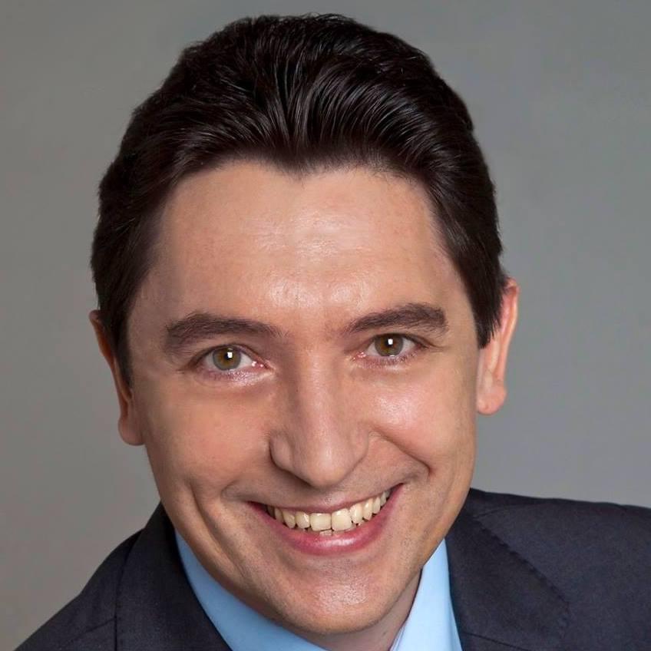
En route vers
Un partage équitable de l’eau pour favoriser la paix au Moyen-Orient.
L’éloignement du spectre de ‘’guerres de l’eau’’en adoptant une politique participative de gestion.
Olivier Cadic
Sénateur représentant les Français établis hors de France

Slide 4
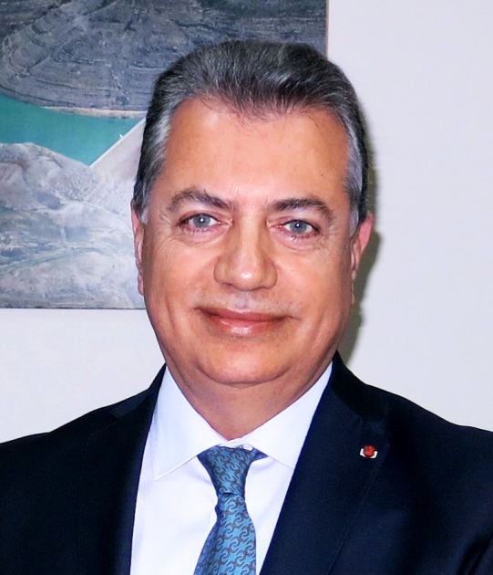
En route vers
Une eau qui est le sujet de préoccupation continue des citoyens et des responsables.
Le lancement du projet ‘’Red Dead’’ et l’appui du Liban de tous les projets destinés à mobiliser une eau supplémentaire afin de la partager équitablement entre les pays riverains selon la convention des Nations Unies.
Fadi Comair
Président d’honneur du REMOB
DG des Ressources Hydrauliques et Electriques au Ministère Libanais de l’Energie et de l’Eau

Slide 5
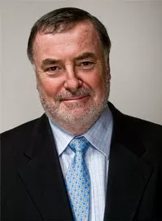
En route vers
Une eau amenée au centre du débat politique.
Une hydrodiplomatie permettant de construire la paix et de rassembler au lieu de diviser.
LOÏC FAUCHON
Président honoraire du Conseil Mondial de l'Eau et Président de la Société des Eaux de Marseille

Slide 6
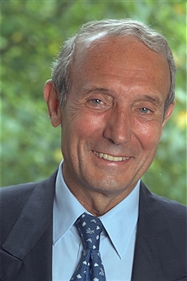
En route vers
Une gestion intégrée de l’eau indissociable de la gestion de: l’énergie,l’agriculture et les déchets.
Une gestion administrative de l’eau pour toute la Méditerranée.
Jean-Louis Guigou
Président d’IPEMED

Slide 7
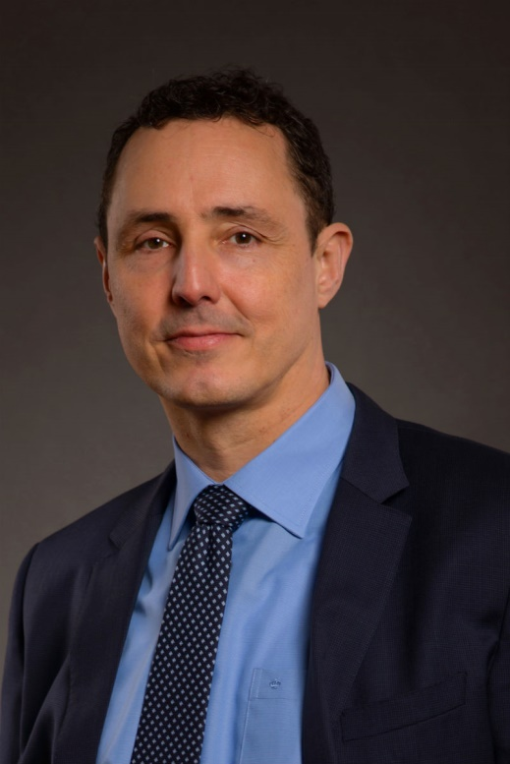
En route vers
Une eau mise à la hauteur des enjeux politiques.
Un projet qui tient en compte le partage de l’eau entre les pays riverains.
Miguel Garcia-herraiz
Secrétaire Général Adjoint en charge de l’Eau et l’Environnent , Union pour la Méditerranée

Slide 8
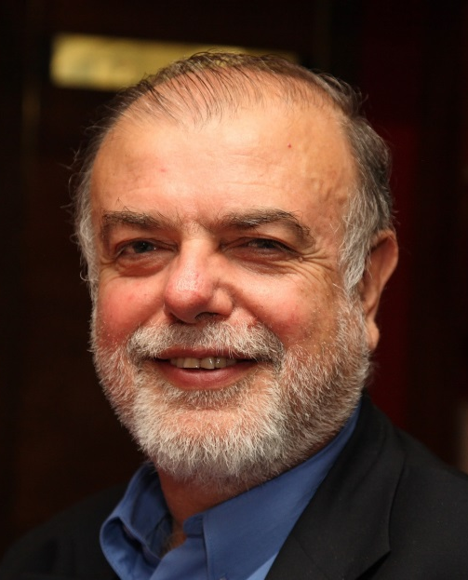
En route vers
La liason des trois piliers: économie, écologie et société.
Une analyse de la gouvernance de l’eau et un nouvel agenda pour la Méditerranée.
Michael Scoullos
Président du GWP-Med,

Slide 9
En route vers
Une gouvernance de l’eau appuyée sur la coopération, la paix et la stabilité.
Un partage d’information améliorant les relations entre pays et aboutissant à des accords futurs.
Michel Devivo
Secrétaire, General du CIGB

Slide 10
En route vers
L’accentuation de l’eau virtuelle nécessaire pour la production de l’alimentation.
Une intervention permettant de mener le projet mer Rouge mer Morte .
Sénateur Henri Tandonnet

Slide 11
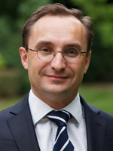
Une initiative collective pour pouvoir mieux protéger nos infrastructures critiques en eau: celles qui existent et celles qui existeront demain.
Des infrastructures protégées physiquement et juridiquement .
Franck Galland
directeur de la sûreté de Suez Environnement

Slide 12
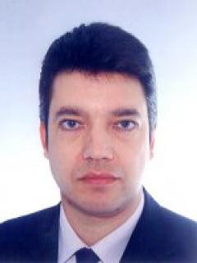
En route vers
Une paix achevable avec la coopération sur la question de l’eau.
Une eau placée au centre des débats dans les négociations.
Pierre Berthelot
CHERCHEUR ASSOCIÉ À L’INSTITUT FRANÇAIS D’ANALYSE STRATÉGIQUE (IFAS)

Slide 13
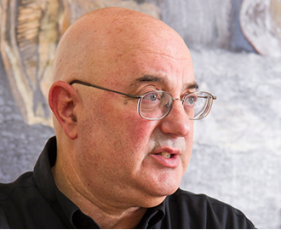
En route vers
Une distribution de l’eau du Bassin du Jourdain qui répond aux besoins des utilisateurs.
La création d’une banque( Jordan River Development bank) qui investirait dans les infrastructures nécessaires pour aider les riverains à l’accés à l’eau à travers de partenariats publics privés.
David Eaton
Prof, UT Austin

Slide 14
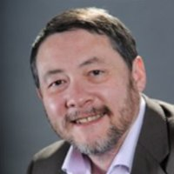
En route vers
Un processus dynamique cherchant à développer des solutions raisonnables et pacifiques relatives à la distribution et à la gérance de l’eau.
Une hydrodiplomatie assurant la bonne gérance de l’eau et encourageant la collaboration à l’intérieur et entre les Etats.
Bruno Nguyen
UNESCO IHP, W-Smart

Slide 15
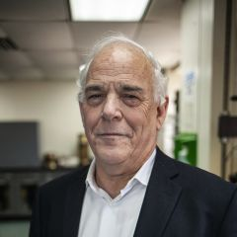
En route vers
Le renforcement des capacités des gouverneurs en engageant des mesures d’adaptation, de gestion de ressources et de préservation de l’écosystème.
Un dialogue sur l’applicabilité de la déclaration de Paris pour le Sud-Est de la Méditerranée afin de protéger les écosystèmes, de promouvoir la gestion integrée de l’eau et de réduire les effets néo-climatiques.
Ilan Juran
NYU,UNESCO-IHP

Slide 16
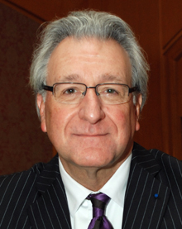
En route vers
Une gestion cohérente et globale permettant de coordonner les différentes sources dans cette région.
Un échange de données entre les pays voisins donnant naissance à une politique globale.
Jean Francois Donzier
Secrétaire Général du RIOB,
Directeur Général OIEau

Slide 17
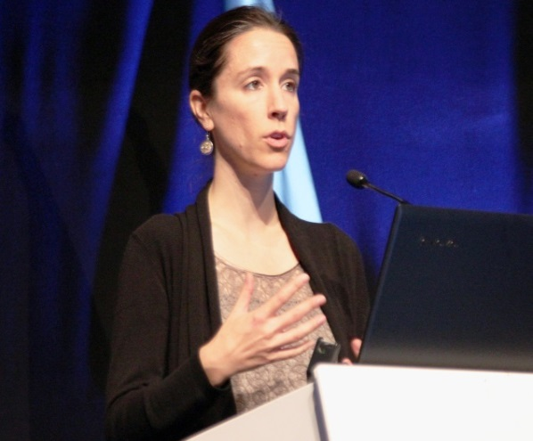
En route vers
La mise en évidence de la convention de la protection et de l’utilisation des cours d’eau transfrontiers et des lacs internationaux adoptée en 1992.
Un droit international prévenant les conflits et encourageant la coopération dans le domaine de l’eau.
Chantal Demilecamps
Secrétariat UNECE Convention

Slide 18
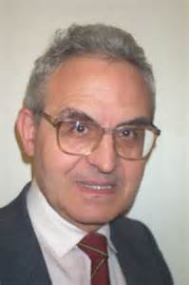
En route vers
L’insistance sur la convention de 1997 énonçant les principes essentiels pour le développement humain et fournissant un cadre mettant les populations au centre de la gouvernance des eaux partagées.
Le respect des règles suivantes: ‘’communauté des intérêts’’ , ‘’souveraineté territoriale limitée’’ permettant un partage équitable et raisonnable des eaux transfrontalières.
M. Jean-Louis Oliver, S.G. Académie de l’eau

Slide 19
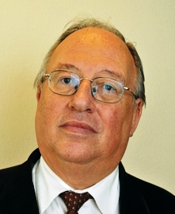
En route vers
La définition des rôles et des responsabilités de chaque pays afin de garantir une bonne gouvernance de l’eau.
Un vrai engagement des autorités dans la prise de décision.
Pierre Roussel
Président de l’Office International de l’Eau

Slide 20
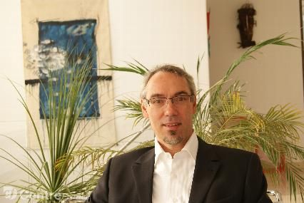
En route vers
Une méthodologie diminuant les prélèvements et sauvegardant la mer Morte.
Une présentation de la Mer Morte avec la communauté qui en est responsable pour faire émerger ce bien commun et arriver à des solutions.
Régis Marodon
AFD

Slide 21
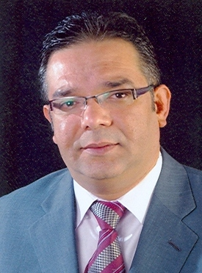
En route vers
La prise en considération de la déclaration libanaise envers le projet mer Rouge
-mer Morte
La coopération des pays concernés dans la gouvernance du Bassin du Jourdain.
Shaddad Attili
Ministre Palestinien chargé des Négociations sur l'eau

Slide 22
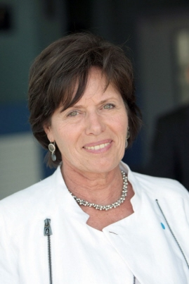
En route vers
L’usage des outils technologiques et financiers répondant aux défis des ressources hydrauliques du Proche Orient: PPP(partenariat public privé).
Un consentement réciproque des deux parties sur les projets qui les concernent.
Madame La Sénatrice Elisabeth Lamure

Slide 23
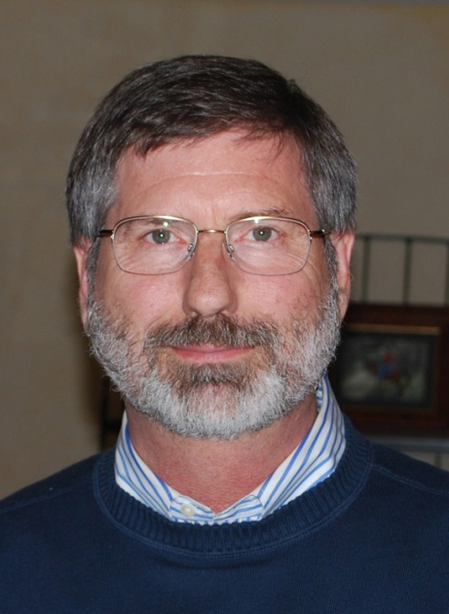
En route vers
Des efforts diplomatiques de toutes les parties prenantes qui permettent d’assurer l’objectif ultime de la restauration de l’écosystème de la rivière.
L’application des outils technologiques (ICT) pour la gestion du bassin du Jourdain.
Daene McKinney
Professor à University
of Texas at Austin

Slide 24
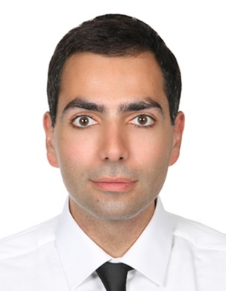
En route vers
Une étude approfondie de l’eau du Bassin du Jourdain en vue de la résolution des problèmes
La confrontation de: la réduction de l’eau, la sécheresse, le manque d’infiltration de l’eau dans la nappe phréatique et les pertes considérables dans l’agriculture.
Prof. Georges Comair
World Bank

Slide 25
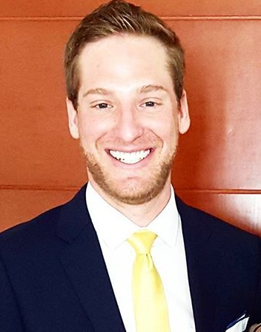
En route vers
La mise en exergue de la structure de la tenue et de la comptabilité de l’eau fournissant Une estimation indépndante quant à la disponibilité et l’utilisation de l’eau.
L’affrontation des modifications que subit cette région: pressions climatiques et impacts intensifiés sur les secteurs de l’eau
Gonzalo Espinoza
UNESCO IHE

Slide 26
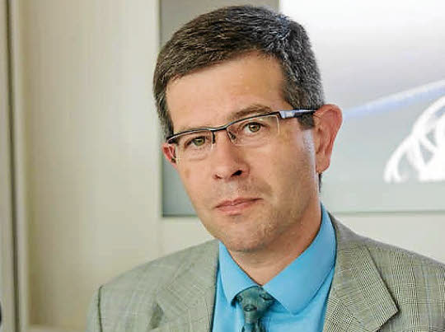
En route vers
La diffusion des bonnes pratiques et le soutien du développement de nouveaux projets.
Les priorités d’action suivantes:
-renforcement des compétences
-adaptation des plans de gestion
-renforcement de la gouvernance
- financement pérenne
Eric Tardieu
OIEau

Slide 27
En route vers
Une éthique responsable et sobre présente chez les populations exposées aux problèmes (cas du Bassin du Jourdain).
Une hydrodiplomatie conduite par des diplomatess et autres agents dévoués.
Hervé Lainé
Président de l’Académie d’Ethique

Slide 28
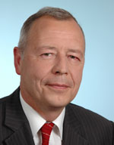
En route vers
La réalisation des pays du Bassin du Jourdain de l’importance de l’eau à tous les niveaux de l’échelle locale et internationale.
Des efforts mis en place par les États pour assurer une bonne adaptation dans les bassins transfrontaliers.
Jean Launay
Président du Partenariat Français pour l’Eau

Slide 29
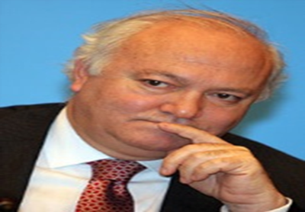
En route vers
Une autorité indépendante combinant les problèmes de l’énergie et de l’eau en vue de leur résolution
Une diplomatie où il y aura un suivi, un mécanisme d’application; une diplomatie où les accords signés sont des accords appliqués.
S.E.M. Miguel Angel Moratinos, Ancien Ministre espagnol des Affaires Etrangères

